Slide 1
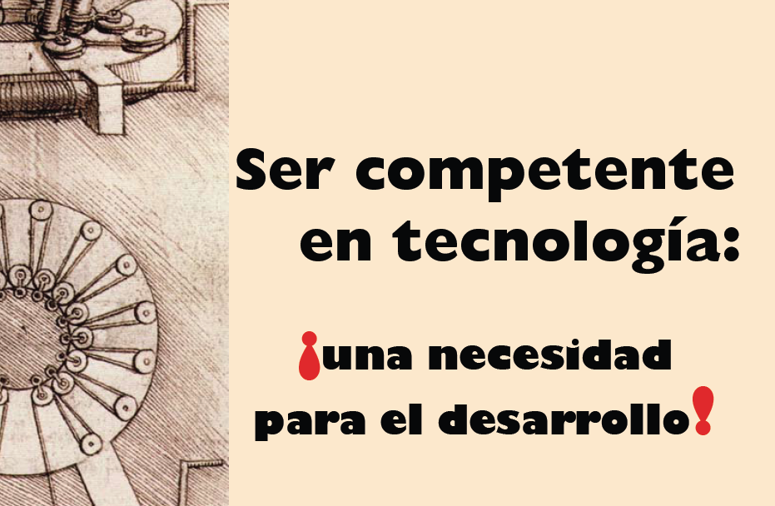
RUBY CRISTINA GIRALDO CALLE

Slide 2
PREGUNTAS DE REFLEXIÓN
¿CÓMO TE A IMPACTADO LA TECNOLOGÍA?
EN EL DIA A DIA TIENES PRESENTE LA TECNOLOGIA QUE USAS?
COMO CREES QUE LA TECNOLOGÍA A IMPACTADO LA SOCIEDAD?

Slide 3

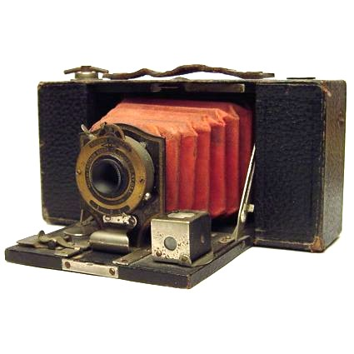
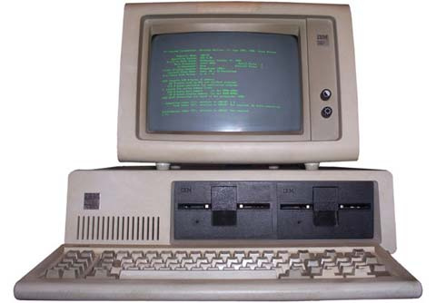

Slide 4
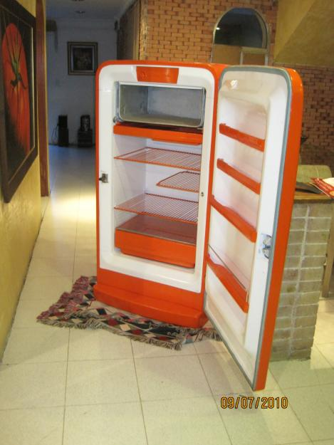
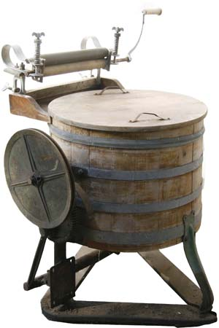
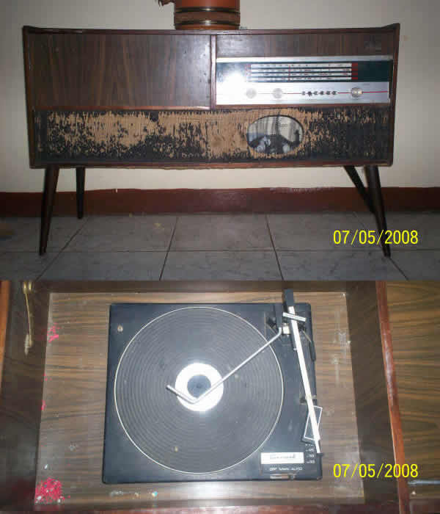

Slide 5
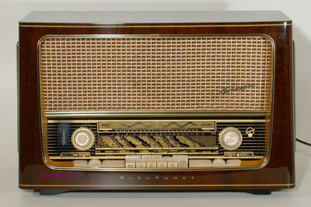
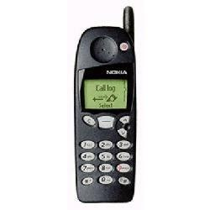


Slide 6
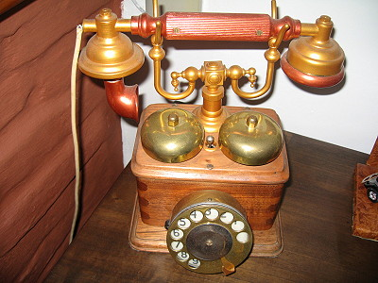
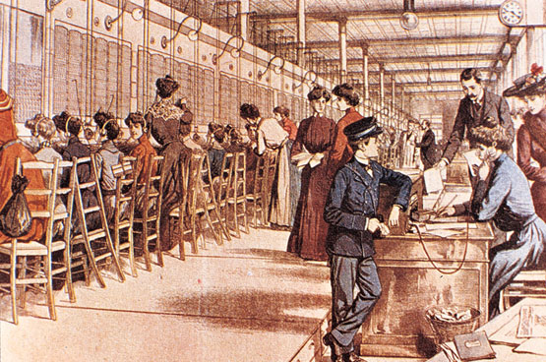

Slide 7

Qué es la tecnología?
Es el conjunto de conocimientos técnicos, que permiten diseñar y crear bienes y servicios que facilitan la adaptación al medio ambiente y satisfacer tanto las necesidades esenciales como los deseos de las personas.

Slide 8
Qué es la informática?
La Informática es la ciencia aplicada que abarca el estudio y aplicación del tratamiento automático de la información, utilizando sistemas computacionales, generalmente implementados como dispositivos electrónicos.

Slide 9
REFERENTES LEGALES
Ley 115 de 1994, artículo 23, numeral 9: define como area obligatoria la tecnología e informática.
Artículo 32: la educación media técnica esta dirigida a la formacion calificada en especialidades, entre ellas la informática.
De la constitución política, artículo 67: la educacion formara al colombiano, en el respeto a los derechos humanos, a la paz y a la democracia, y en la práctica del trabajo

Slide 10
ARTÍCULO 32. EDUCACIÓN MEDIA TÉCNICA. La educación media técnica prepara a los estudiantes para el desempeño laboral en uno de los sectores de la producción y de los servicios, y para la continuación en la educación superior.
Estará dirigida a la formación calificada en especialidades tales como: agropecuaria, comercio, finanzas, administración, ecología, medio ambiente, industria, informática, minería, salud, recreación, turismo, deporte y las demás que requiera el sector productivo y de servicios. Debe incorporar, en su formación teórica y práctica, lo más avanzado de la ciencia y de la técnica, para que el estudiante esté en capacidad de adaptarse a las nuevas tecnologías y al avance de la ciencia.
Las especialidades que ofrezcan los distintos establecimientos educativos, deben corresponder a las necesidades regionales.
PARÁGRAFO. Para la creación de instituciones de educación media técnica o para la incorporación de otras y para la oferta de programas, se deberá tener una infraestructura adecuada, el personal docente especializado y establecer una coordinación con el Servicio Nacional de Aprendizaje, SENA u otras instituciones de capacitación laboral o del sector productivo.

Slide 11
ARTÍCULO 23. ÁREAS OBLIGATORIAS Y FUNDAMENTALES. Para el logro de los objetivos de la educación básica se establecen áreas obligatorias y fundamentales del conocimiento y de la formación que necesariamente se tendrán que ofrecer de acuerdo con el currículo y el Proyecto Educativo Institucional.
Los grupos de áreas obligatorias y fundamentales que comprenderán un mínimo del 80% del plan de estudios, son los siguientes:
1. Ciencias naturales y educación ambiental.
2. Ciencias sociales, historia, geografía, constitución política y democracia.
3. Educación artística y cultural.
Numeral modificado por el artículo 65 de la Ley 397 de 1997. El texto anterior era: 3. Educación Artística.
4. Educación ética y en valores humanos.
5. Educación física, recreación y deportes.
6. Educación religiosa.
Numeral 6o. declarado EXEQUIBLE por la Corte Constitucional mediante la Sentencia C-555 de 1994 del 6 de diciembre de 1994, Magistrado Ponente Dr. Eduardo Cifuentes Muñoz.
7. Humanidades, lengua castellana e idiomas extranjeros.
8. Matemáticas.
9. Tecnología e informática.
PARÁGRAFO. La educación religiosa se ofrecerá en todos los establecimientos educativos, observando la garantía constitucional según la cual, en los establecimientos del Estado ninguna persona podrá ser obligada a recibirla.
Aparte subrayado declarado EXEQUIBLE por la Corte Constitucional mediante la Sentencia C-555 de 1994 del 6 de diciembre de 1994, Magistrado Ponente Dr. Eduardo Cifuentes Muñoz.

Slide 12
MISION DE LOS 10 SABIOS
Colombia
Área de Tecnología e Informática

Slide 13
ÁREA DE TECNOLOGÍA E INFORMÁTICA
Comprender, evaluar, usar y transformar objetos, procesos y sistemas tecnológicos, como requisito para su desempeño en la vida social y productiva.
“EL DESARROLLO DE ACTITUDES
CIENTÍFICAS Y TECNOLÓGICAS”

Slide 14
Tecnología
Conocimiento tecnológico
Calidad de vida
Informática
Uso eficiente de la información
Manejo del software

Slide 15
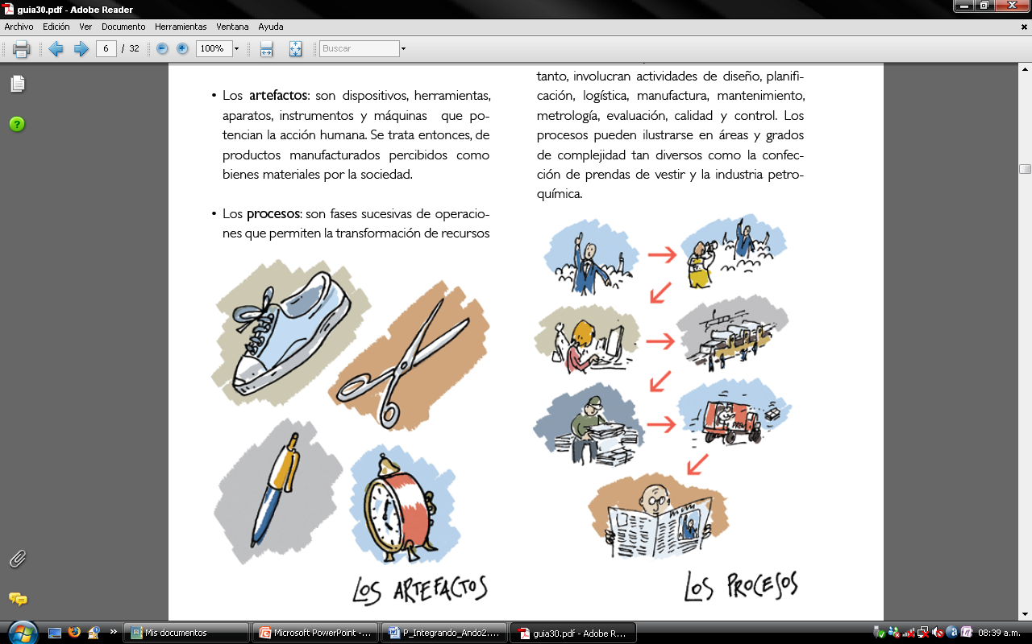
ÁREA DE TECNOLOGÍA E INFORMÁTICA
Artefactos
Herramientas….que potencian
la acción humana

Slide 16
ÁREA DE TECNOLOGÍA E INFORMÁTICA
Procesos
Fases sucesivas de operaciones
que permiten la
transformación de
recursos y situaciones para
lograr objetivos y desarrollar
productos y servicios esperados

Slide 17
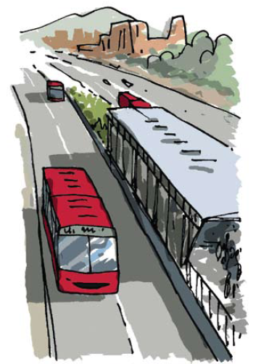
ÁREA DE TECNOLOGÍA E INFORMÁTICA
Sistemas
Son conjuntos o grupos de elementos ligados entre sí por relaciones estructurales
o funcionales, diseñados para lograr colectivamente
un objetivo

Slide 18
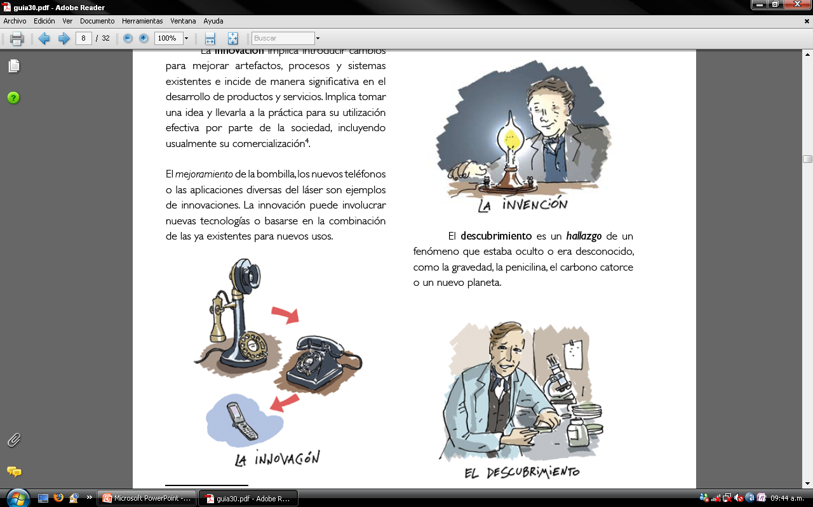
ÁREA DE TECNOLOGÍA E INFORMÁTICA

Slide 19
Ciencias Naturales.. Investigación
Matemáticas y Física
TECNOLOGÍA
Diseño
Ética
Ciencias Sociales
Informática y Medios

Slide 20
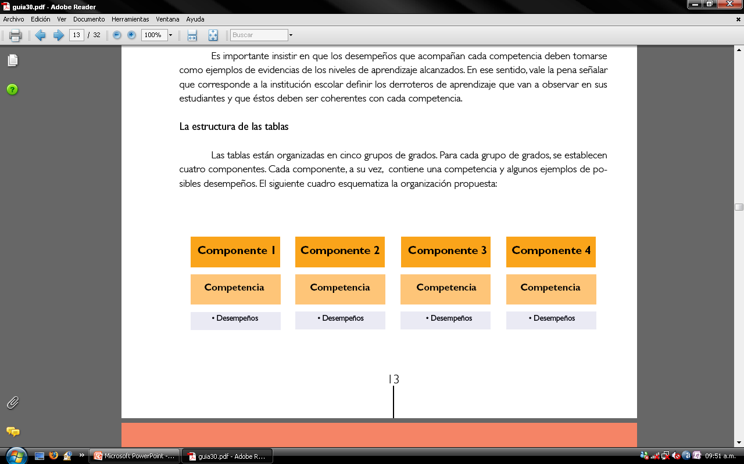
ÁREA DE TECNOLOGÍA E INFORMÁTICA
Estructura de las Orientaciones
Socialización de Propuesta Curricular del Área de Tecnología e Informática

Slide 21
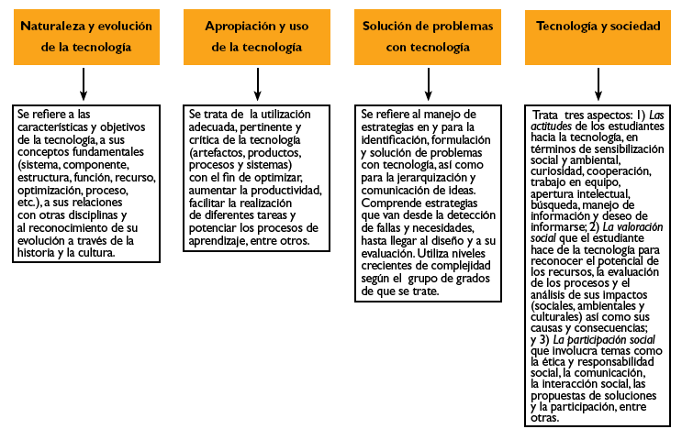
ÁREA DE TECNOLOGÍA E INFORMÁTICA
Estructura de las Orientaciones

Slide 22
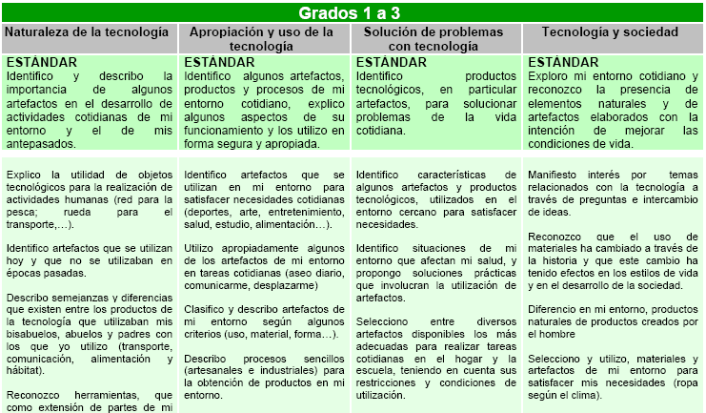

Slide 23
TEMAS DE APRENDIZAJE
Sistemas operativos
Internet
Correo electrónico
Ofimática
Lecturas de aprendizaje
Herramientas de productividad
Hardware y software
Introducción a las TIC

Slide 24
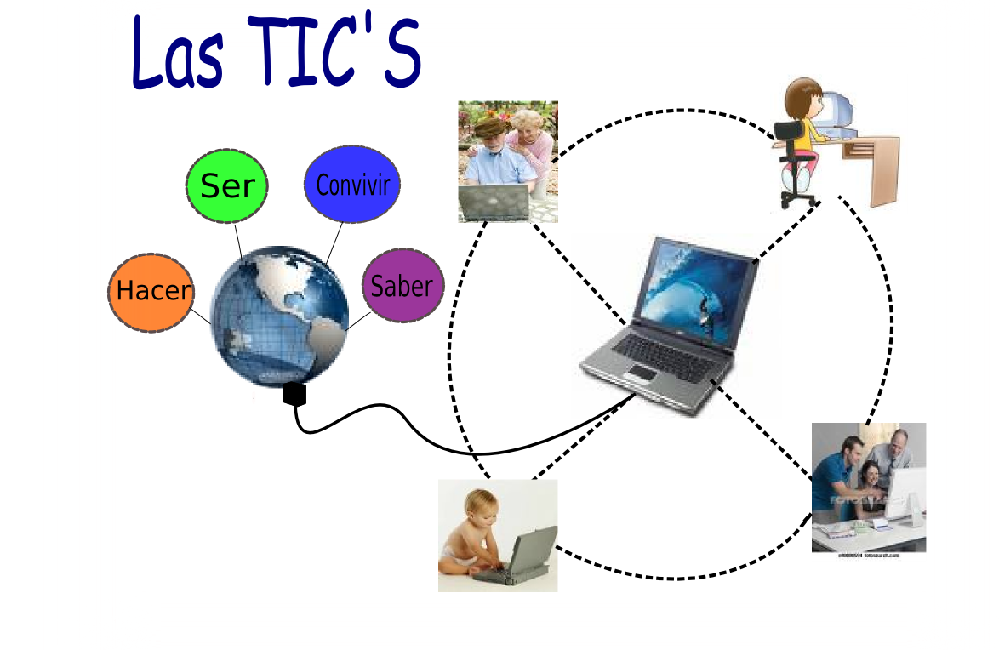
Competencias del ciudadano

Slide 25
